Slide 1
FresaGL
Luciano Sorrentino
Daniel Obon
Canal de naval, Facultad de Ingeniería - UBA 2016
Colaboración: Guillermo Di Primio, Adrián Ferrini
Notes:
LUCHO

Slide 2
Temas
Introducción
Objetivos
Metodología de trabajo
Análisis de la problemática
Solución propuesta
Demostración del sistema
Recomendaciones a futuro
Notes:
LUCHO
Introducción: Descripción de la máquina al momento que comenzamos
Objetivos: Reseña de los objetivos del proyecto
Metodología: Exposición de la forma en la que se realizó el trabajo
Analisis:
Solución propuesta:
Demostración del sistema: una exhibición del sistema funcionando
Recomendaciones a futuro: Consideraciones que recomendamos realizar en el caso que se continúe el trabajo de automatización

Slide 3
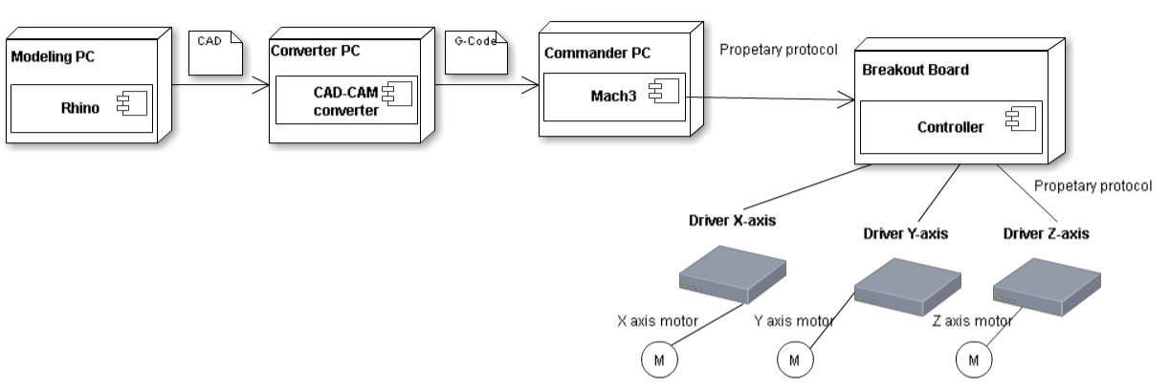
Introducción
Descripción de la planta
Funcionamiento
Componentes
Comunicación
Notes:
LUCHO
Descripción de la planta: Esta es la máquina fresadora. Corta parafina para hacer modelos de barcas.
Funcionamiento previo: Para operarla de manera manual, se utiliza el pantógrafo que se puede apreciar, siguiendo una planimetría extendida (señalar), manipulándola mecánicamente. Luego en 2010 comenzó el proceso de automatizarla, pretendiendo convertirla en una máquina CNC
Descripción de los componentes y de la comunicación entre los mismos. Los motores controlan el movimiento de la máquina en cada eje. Éstos son comandados por un driver (señalar) que son organizados por esta placa interfaz entre la pc y los mismos.
La computadora manda las instrucciones de movimiento por el puerto paralelo, obtenidas a través de un software de conversión de un modelo 3D de barco.

Slide 4
Objetivos
Detectar errores de tallado y eliminarlos o mitigarlos
Identificar movimientos inválidos de la máquina para corregirlos
Realizar un análisis para cerrar el lazo de control
Notes:
LUCHO
Al realizar la captura de requisitos, identificamos estos tres objetivos para nuestro sistema.
Se trató de mediar entre los objetivos de la materia y las necesidades del laboratorio.

Slide 5
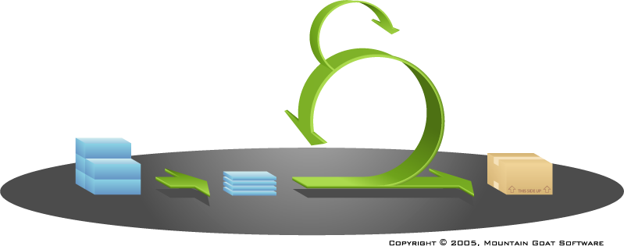
Metodología de trabajo
Adaptación de SCRUM
Reuniones
Alcance variable
Productos intermedios
Notes:
LUCHO
Este proyecto se desarrolló en bloques temporales de dos semanas, llamados iteraciones o sprints, que viene representado por la flecha del ciclo más grande.
El ciclo más pequeño indica que se realizaron reuniones dentro del lapso del sprint para discutir los avances.
Las cajas de la izquierda representan el alcance del sistema en cuanto a requisitos, mientras que éstos rectángulos representan las tareas a realizar durante una iteración.
La caja del final simboliza el sub-producto obtenido en cada iteración.
Las características que nos llevaron a determinar ese lapso son:
Acceso al laboratorio y a las instalaciones
Maduración de conocimientos para la elaboración y entrega de un avance
Disponibilidad del personal del laboratorio
Coordinación con los profesores y horarios de clases
Organización con los horarios laborales y académicos de los integrantes del proyecto

Slide 6
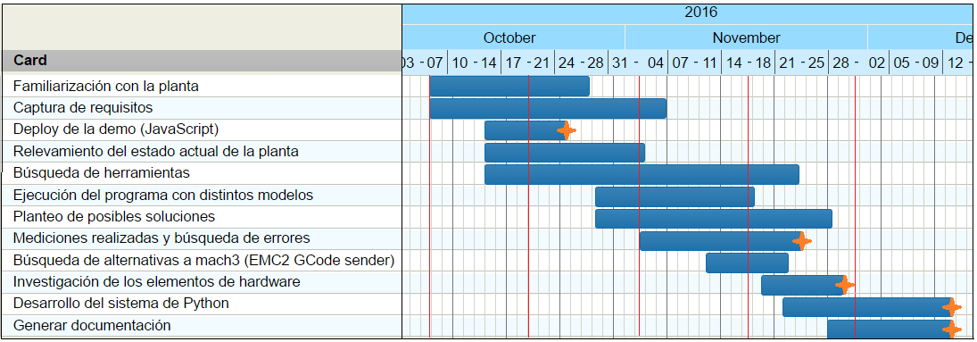
Diagrama de Gantt
Notes:
DANI
Inicio del proyecto 6/10
Los productos entregados en cada iteración fueron:
Prototipo webGL
Mediciones realizadas
Investigación de componentes de hardware
Sistema en su versión final
Documentación del sistema

Slide 7
Análisis de la problemática
¿Qué es una máquina CNC?
¿Qué problemas comunes tiene?
¿Qué ventajas presenta?
¿Qué es un conversor CAD/CAM?
¿Qué es código G?
¿Cual es el rol de Mach3?
Notes:
DANI
CNC significa Control Numérico Computarizado, es decir que la máquina se maneja a través de una computadora
Falta de precisión por pérdida de pasos, dificultad en la configuración por ser personalizada de acuerdo a cada máquina, hardware fabricado ad-hoc y mecánica limitada
Automatización, generación de modelos idénticos, reduce el error humano, es más económico
Es un programa que transforma un diseño 3D en instrucciones de código G
Es un conjunto ordenado de instrucciones a ser ejecutadas por la máquina
Mach3 es el software que se encarga de despachar las instrucciones hacia el hardware

Slide 8
Análisis de la problemática
Detección de movimientos inválidos
Posibles causas de imprecisión
Sistemas de control comerciales
Notes:
DANI
Todas las preguntas que nos hicimos, nos llevaron a dividir el problema en tres puntos
Leer títulos

Slide 9
Detección de movimientos inválidos
Instrucciones no ejecutables por la máquina
Dirección de ataque
Correlación de niveles de agua
Notes:
DANI
Se ha visto que en el código G generado por el conversor, existen instrucciones que no pueden ser ejecutadas por la máquina, debido a los grados de libertad de la misma y su propia fisonomía.
Según los operarios de la máquina, también se han hallado casos en los que el conversor la considera una herramienta diferente, eligiendo una dirección de ataque que las cuchillas no soportan
Se plantea entonces el control sobre el eje z de manera tal que sea ordenado el tallado de los niveles de agua

Slide 10
Posibles causas de imprecisión
Vibraciones y ruido inducido en los componentes
Error propagado por la mecánica del sistema
Error inducido por PC e interfaz paralela
Mal funcionamiento de la placa distribuidora
Retardo del driver al comandar el motor
Notes:
LUCHO
RUido electrico batidora de 30 cm campo de 100 V/m
Juego de piezas al aplicarle un torque
Puerto paralelo en general no se utilizan protocolos de extrema confiabilidad
O falta de capacidad
Desfasaje de micropasos

Slide 11
Sistemas
de control comerciales
KFlop y KStep de Dinomotion (U$D 1.045)
‘Sound logic’ encoder interface de Romaxx (U$D 168,5)
SINUMERIK 808D de Siemens ( U$D 11.990)
Notes:
LUCHO

Slide 12
Solución propuesta
Visualizar gráficamente los movimientos
Regular la velocidad de los movimientos
Agregar puntos intermedios en el recorrido
Permitir corregir a mano diferentes secciones de código
Notes:
LUCHO
Visualizar: Permite detectar más fácilmente los movimientos no deseados
Regular: Modifica el comportamiento de la máquina, pretendiendo así minimizar los errores mecánicos
Agregar: Altera el comportamiento de los drivers al recibir más pulsos por unidad de tiempo
Permitir: Otorga una funcionalidad para seleccionar un rango de código y modificarla en un editor de texto

Slide 13
Configuración original
Notes:
LUCHO/DANI
Recordando el diagrama con el que comenzó la presentación, exponemos a qué nivel se ubicó nuestra solución

Slide 14
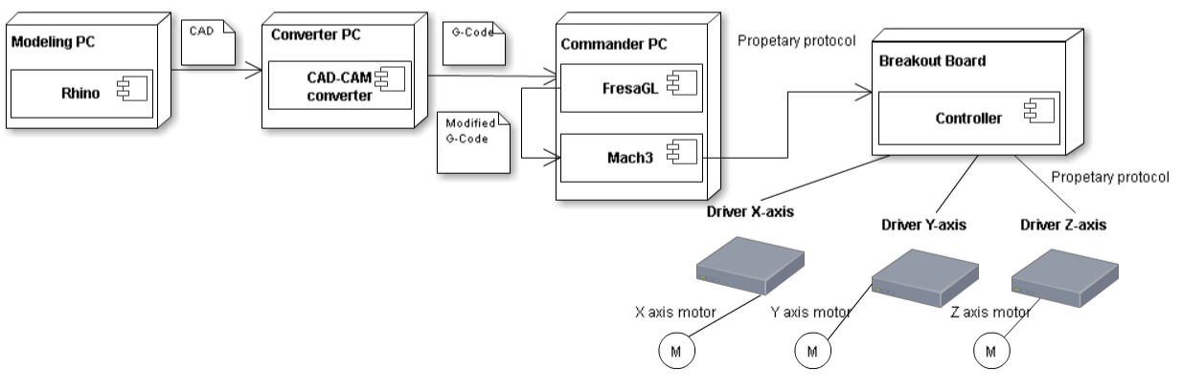
Configuración final
Notes:
LUCHO/DANI
Recordando el diagrama con el que comenzó la presentación, exponemos a qué nivel se ubicó nuestra solución
Dar pie a la siguiente diapo del prototipo WEB GL

Slide 15
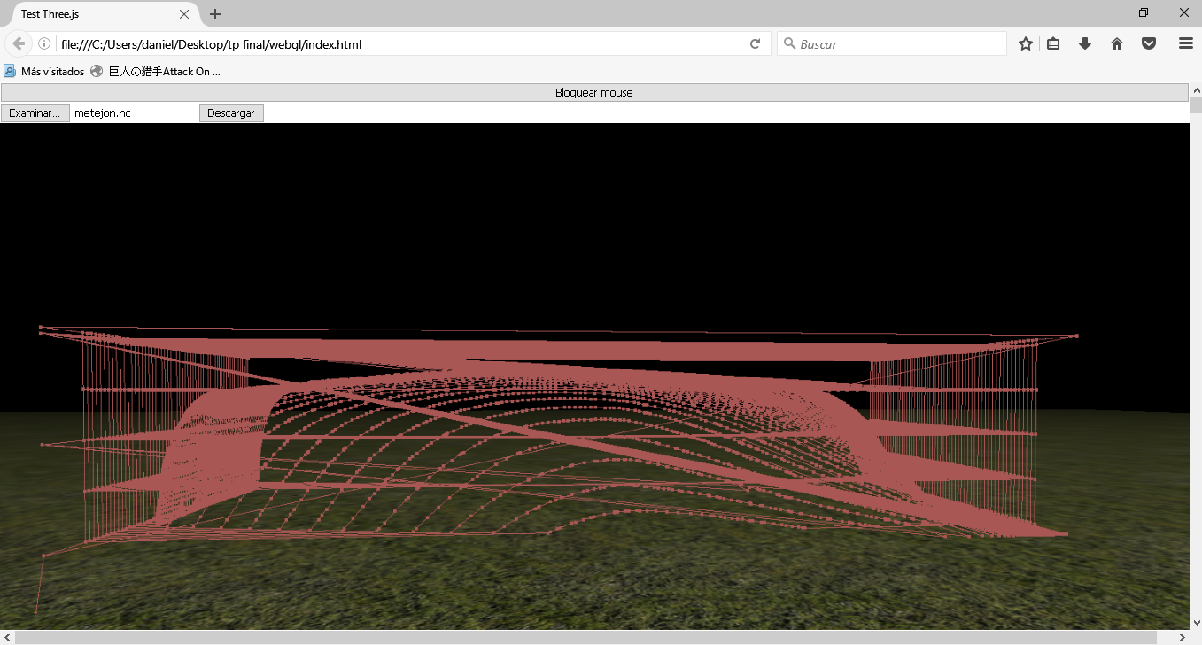
Versión prototipo del programa
Notes:
DANI
Este es el prototipo que realizamos para mostrar al cliente finalizando el primer sprint

Slide 16
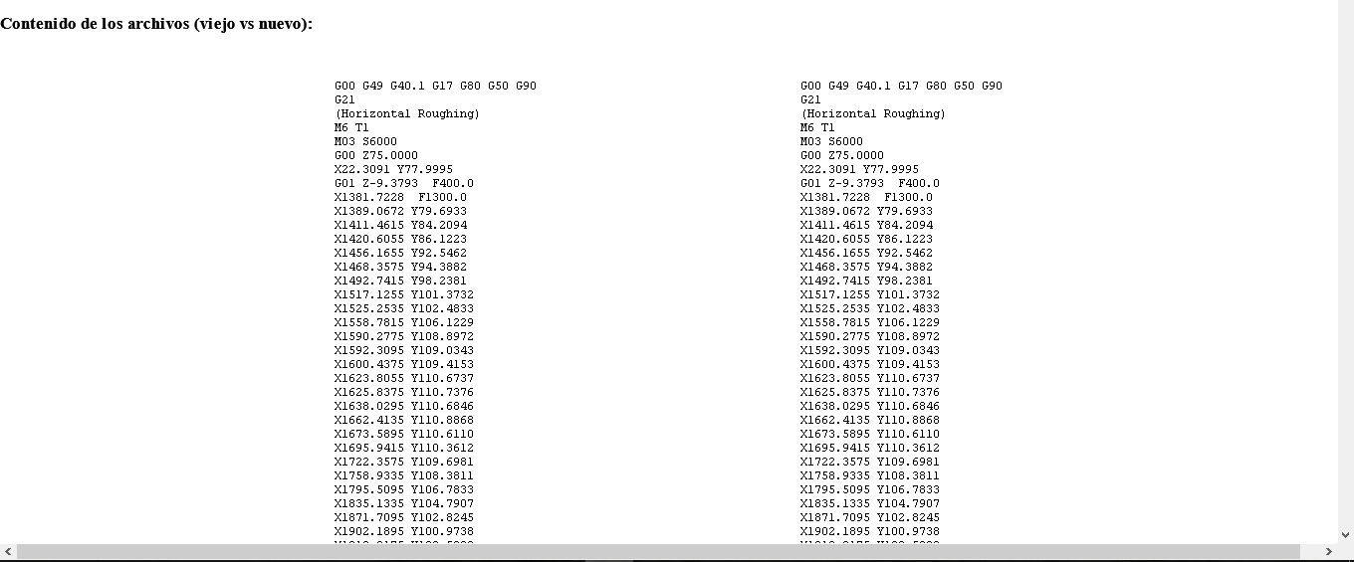
Versión prototipo del programa
Notes:
DANI
Continuación,,,,

Slide 17
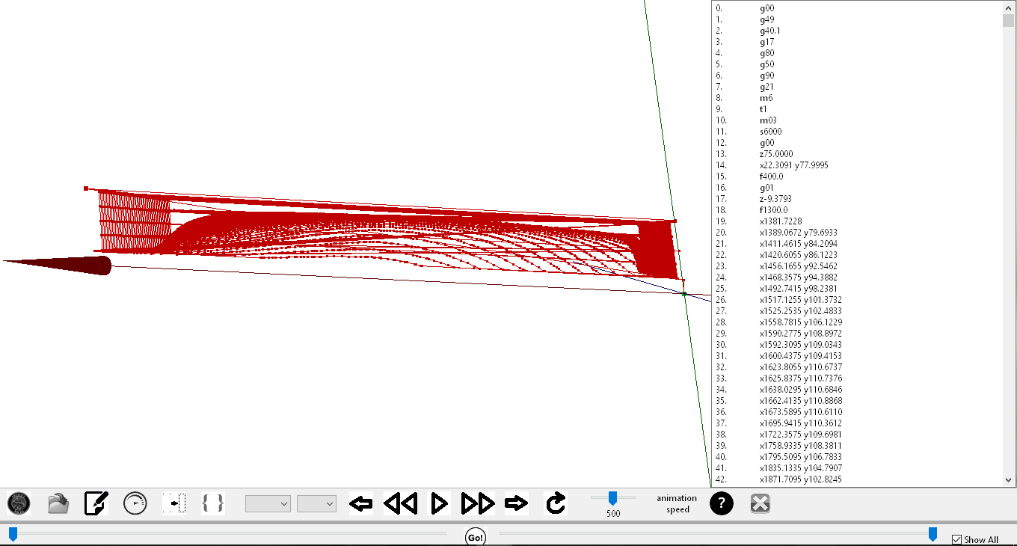
Versión final del programa
Notes:
DANI
Y este es un pantallazo de la versión final que se mostrará más adelante en la demo

Slide 18
Demostración del sistema

Slide 19
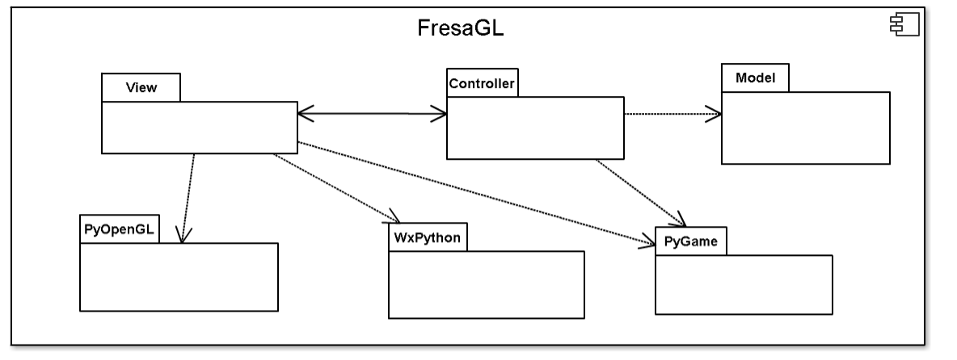
Diagrama de paquetes
Notes:
DANI

Slide 20
Casos de usos
Cargar archivo de código
Lanzar editor de texto
Agregar puntos intermedios
Cambiar la velocidad de la máquina
Cambiar el rango de trabajo
Manejar animación
Seleccionar niveles
Lanzar Mach3
Cambiar forma de dibujado

Slide 21
Conclusiones
El sistema no induce nuevos errores
No se puede realizar control a lazo cerrado a nivel software
Mejorar el estado de la planta es desafiante porque combina diversas disciplinas
Una mejora considerable, significa un proyecto de mayores dimensiones
Notes:
SO no real time
Considerar la conformación de un equipo multidisciplinario
Cantidad de recursos económicos o tiempo

Slide 22
Recomendaciones a futuro
Repetir las mediciones en todos los ejes con la fresa cortando
Medir el ruido eléctrico inducido en los componentes
Implementar una mejor conversión CAD/CAM
Reemplazar los elementos de hardware
Analizar los protocolos de comunicación
Realizar mantenimientos de los componentes mecánicos
Notes:
LUCHO

Slide 23
Muchas gracias

